Slide 1
7.4 15F单片机PWM波输出及其应用（项目25）
PWM (Pulse Width Modulation，脉宽调制)是一种波形占空比、周期、相位控制技术，在电机变速驱动、加热系统的比例控制、DA转换等领域有广泛的应用。STC15系列单片机内部共有3个CCP/PCA/PWM模块，可以通过编程实现3路PWM波的输出。

Slide 2
7.4.1 STC15系列单片机PWM模块结构原理
STC15系列单片机片内设计有三个可编程计数器阵列CCP/PCA/PWM，该模块可用于对外部脉冲采样计数、定时器、高频脉冲输出和PWM等工作模式。当CCP/PCA/PWM应用于PWM模式时，3个模块的PWM波输出可以在P1、P3、P2口之间切换，通过设定各自相关的寄存器，PWM模块可以工作于8位、7位或6位精度模式。
STC152K60S2片内CCP/PCA/PWM模块用作PWM结构见图7-4-1所示，模块中包含16位PCA计数器CH（高八位）、CL（低八位）、PCA比较/捕捉寄存器CCAPnH和CCAPnL、功能寄存器PCA_PWMn，比较/捕获寄存器CCAPMn等。

Slide 3
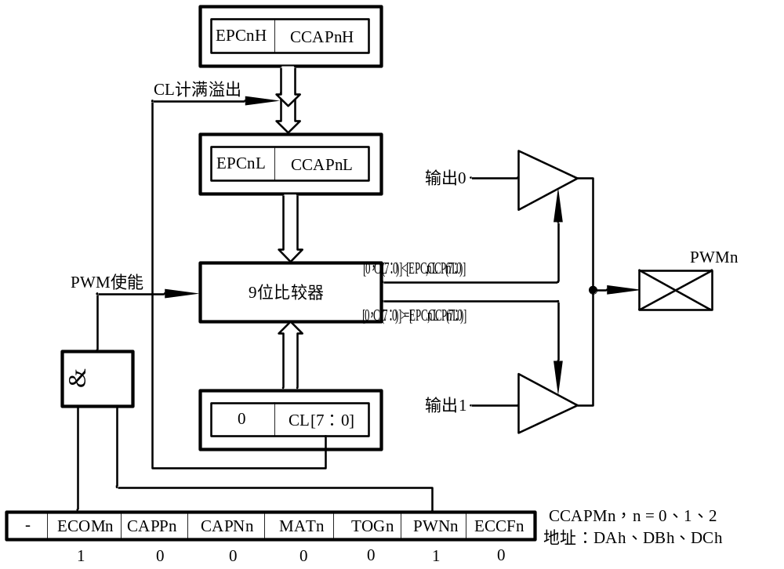
图7-4-1 STC152K60S2片内PWM模块结构

Slide 4
一、PWM输出原理
当CCP/PCAP/WM模块工作PWM模式时，由于所有模块共用一个PCA定时器，因此所有PWM模式输出频率相同，但各个模块的输出占空比是独立变化的，与模块内EPCnL、捕获寄CCAPnL设定的初值有关。
当PCA计数器/计数器加计数过程中，其值[0、CL（7:0）]与[EPCnL、CCAPnL]不断比较，当PCA[0，CL（7:0）]的值小于[EPCnL, CCAPnL（7:0）]时，PWM输出低电平；
当PCA[0，CL（7:0）]的值等于或大于时[EPCnL, CCAPnL（7:0）]，PWM输出高电平。
当CL的值由FF变为00溢出时，系统自动将[EPCnH，

Slide 5
CCAPnH[7:0]]的内容装载到[EPCnL, CCAPnL（7:0）]中，改变[EPCnH，CCAPnH[7:0]]中的值可以改变PWM波的占空比。
用户可以设定功能寄存器PCA_PWMn设置8位、7位、6位PWM工作模式。如果让PWM波输出在不同引脚转换，需要设定辅助寄存器AUXR1/P_SW1相应位；要使能PWM模式，模块CCAPMn寄存器的PWMn和ECOMn位必须置位。

Slide 6
二、PCA定时器/计数器
15F单片机片内只有一个16位的PCA定时器/计数器，因此PCA定时器/计数器是3个PWM模块的公共时间基准，加计数速度直接控制PWM波的输出频率。用户通过对特殊功能寄存器CMOD中的CPS2、CPS1和CPS0位设定，PCA定时器/计数器可以实现1/12、1/8、1/6、1/4、1/2、1倍系统时钟以及定时器0溢出或ECI脚的输入脉冲的加1计数。PCA定时器/计数器结构见7-4-2所示。

Slide 7
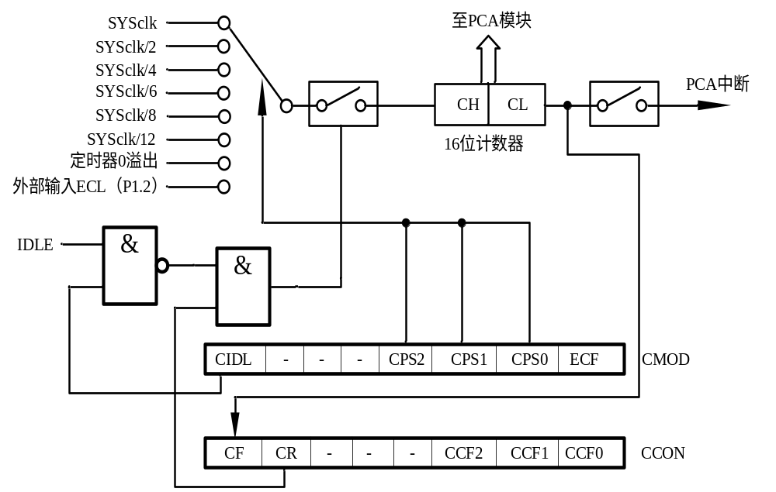
图7-4-2 PCA定时器/计数器结构

Slide 8
特殊功能寄存器CMOD还有两个位与PCA有关，它们分别是CIDL，ECF。CIDL置位时，空闲模式下允许停止PCA计数；ECF置位时，使能PCA中断，即当PCA定时器溢出时，寄存器CCON 的CF置位，可以引发PCA中断。
CCON特殊功能寄存器包含PCA的运行控制位（CR）和PCA定时器标志（CF）以及各个模块的标志（CCF2/CCF1/CCF0）。通过软件置位CR位（CCON.6）来运行PCA，CR位被清零时PCA关闭。当PCA计数器溢出时，CF位（CCON.7）置位，如果CMOD寄存器的ECF位置位，就产生中断。CF位只可通过软件清除。CCON寄存器中的CCF2、CCF1、CCF0位是PCA各个模块的标志，当发生匹配或比较时由硬件置1相应位。

Slide 9
7.4.2 PWM相关寄存器
CCP/PCA模块应用在PWM时，要用到16位PCA计数器CH（高八位）、CL（低八位）、PCA比较/捕捉寄存器CCAPnH和CCAPnL、PCA_PWMn，CCAPMn等相关寄存器，见表7-4-1，这里重点介绍CCP/PCA/PWM模块0用作PWM时的寄存器。

Slide 10
寄存器名 | 功能 | 地址 | 复位值（B）
CCON | PCA 控制寄存器 | D8H | 00xxxx00
CMOD | PCA 工作模式寄存器 | D9H | 0xxx0000
CCAPM0 | PCA模块0功能寄存器 | DAH | x000000
CCAPM1 | PCA模块1功能寄存器 | DBH | x0000000
CCAPM2 | PCA模块2功能寄存器 | DCH | x0000000
CL | PCA 计数器/定时器低八位 | E9H | 00000000
CH | PCA 计数器/定时器低八位 | F9H | 00000000
CCAP | PCA模块0 捕获寄存器低八位 | EAH | 00000000
CCAP0H | PCA模块0 捕获寄存器高八位 | FAH | 00000000
CCAP | PCA模块1 捕获寄存器低八位 | EBH | 00000000
CCAP1H | PCA模块1 捕获寄存器高八位 | FBH | 00000000
CCAP | PCA模块2 捕获寄存器低八位 | ECH | 00000000
CCAP2H | PCA模块2 捕获寄存器高八位 | FCH | 00000000
PCA_PWM0 | PCA模块0 PWM辅助寄存器 | F2H | 00xxxx00
PCA_PWM1 | PCA模块1 PWM辅助寄存器 | F3H | 00xxxx00
PCA_PWM2 | PCA模块2 PWM辅助寄存器 | F4H | 00xxxx00
AUXRI （P_SW1） | 外部设备切换寄存器 | A2H | 01000000
表7-4-1 与PWM相关寄存器

Slide 11
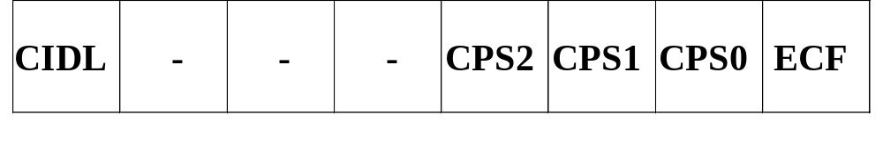
1.PCA工作模式寄存器CMOD
PCA工作模式寄存器CMOD的格式位
CIDL为空闲模式下是否停止PCA计数的控制位。当ＣIDL = 0时，空闲模式下PCA计数器继续工作；当ＣIDL = 1时，空闲模式下PCA计数器停止工作，
CPS2、CPS1、CPS0为PCA计数脉冲源选择控制位，设置值与脉冲源频率关系见表7-4-2所示。

Slide 12
表7-4-2 脉冲源频率设定
CPS2 | CPS1 | CPS0 | 选择PCA/PWM时钟源输入
0 | 0 | 0 | 系统时钟，SYSclk/12
0 | 0 | 1 | 系统时钟，SYSclk/2
0 | 1 | 0 | 定时器0的溢出脉冲。由于定时器0可以工作在T1模式，所以可以达到记一个时钟就溢出，从而达到最高频率CPU工作时钟SYSclk，通过改变定时器0的溢出率，可以实现可调频率的PWM输出
0 | 1 | 1 | ECI/P1.2(或P4.1)脚输入的外部时钟（最大速率=SYSclk/2）
1 | 0 | 0 | 系统时钟，SYSclk
1 | 0 | 1 | 系统时钟/4，SYSclk/4
1 | 1 | 0 | 系统时钟/6，SYSclk/6
1 | 1 | 1 | 系统时钟/8，SYSclk/8

Slide 13
如当CPS2/CPS1/CPS0 = 1/0/0时，CCP/PCA/PWM的时钟源是SYSclk，不用定时器0，PWM的频率为SYSclk/256。如果要用系统时钟/3来作为PCA的时钟源，应选择T0的溢出作为CCP/PCA/PWM的时钟源，此时应让T0工作在1T模式，计数3个脉冲即产生溢出。用T0的溢出可对系统时钟进行1~65536级分频（T0工作在16为重装载模式）。
ECF为PCA计数溢出中断使能位，当ECF = 0时，禁止寄存器CCON中CF位的中断；当ECF = 1时，允许寄存器CCON中CF位的中断。

Slide 14
2.PCA控制寄存器CCON
PCA控制寄存器的CCON格式为
CF | CR | - | - | - | - | CC F1 | CC F0
其中，CF为PCA计数器阵列溢出标志位。当PCA计数器溢出时，CF由硬件置位。如果CMOD寄存器的ECF位置位，则CF标志可用来产生中断。CF位可通过硬件或软件置位，但只能通过软件清零；
CR为PCA计数器阵列运行控制位。该位通过软件置位，用来启动计数器阵列计数。该位通过软件清零，用来

Slide 15
关闭PCA计数器；
CCF0、CCF1、CCF2分别为PCA模块0、1、2中断标志。当出现匹配或捕捉时该位由硬件置位。该位必须通过软件清零；
3.PCA功能寄存器CCAPM0
PCA模块0的功能寄存器CCAPM0用来设定PCA的工作情况。CCAPM0具体功能见表7-4-3所示，CCAPM0格式为
- | ECOM0 | CAPP0 | CAPN0 | MAT0 | TOG0 | PWM0 | ECCF0

Slide 16
表7-4-3 CCAPM0功能表
ECOMn | CAPPn | CAPNn | MATn | TOGn | PWMn | ECCFn | 模块功能
0 | 0 | 0 | 0 | 0 | 0 | 0 | 无此操作
1 | 0 | 0 | 0 | 0 | 1 | 0 | 8位PWM，无中断
1 | 1 | 0 | 0 | 0 | 1 | 1 | 8位PWM输出，由低变高产生中断
1 | 0 | 1 | 0 | 0 | 1 | 1 | 8位PWM输出，由高变低产生中断
1 | 1 | 1 | 0 | 0 | 1 | 1 | 8位PWM输出，由高变低或由低到高
X | 1 | 0 | 0 | 0 | 0 | X | 16位捕获模式，由CEXn/PCAn的上升沿触发
X | 0 | 1 | 0 | 0 | 0 | X | 16位捕获模式，由CEXn/PCAn的下降沿触发
X | 1 | 1 | 0 | 0 | 0 | X | 16位捕获模式，由CEXn/PCAn的跳变触发
1 | 0 | 0 | 1 | 0 | 0 | X | 16位软件定时器
1 | 0 | 0 | 1 | 1 | 0 | X | 16位高速输出

Slide 17
4.CL、CH
CL、CH 是PCA的16位计时器/定时器的低8位高8位，对设定的时钟进行加1计数，用作8位PWM工作方式时，CL为计数器，CH为0。
5.PCA_PWM0
PCA_PWM0为PCA模块PWM辅助寄存器，其格式为
EBS0_1 | EBS0_0 | - | - | - | - | EPC0H | EPC
EBS0_1、EBS0_0为PWM模式时的功能选择位。当EBS0_1、EBS0_0分别取值00、01、10时，PCA模块0分别

Slide 18
工作在8位、7位、6位状态，当EBS0_1、EBS0_0取11无效，PCA模块0默认工作于8位PWM模式。
在PWM模式下，EPC0H与比较/捕获寄存器CCAP0H组成9位数，EPC0L与CCAP0L组成9位数，当EPC0L=0及CCAP0L= 00H时，PWM输出高电平，当EPC0L=l及CCAP0L= FFH时，PWM输出低电平。因此可以通过设定EPC0L和CCAP0L确定PWM占空比。
6.AUXR1
AUXR1为外部设备切换寄存器，不可位寻址，主要控制脉冲采样CCP、PWM、串口、SPI等所使用的单片机引脚。该寄存器其格式为

Slide 19
S1_S1 | S1_S0 | CCP_S1 | CCP_S0 | SP1_S1 | SP1_S0 | - | DPS
其中，S1_S1 、S1_S0用来控制PWM输出引脚设定，当S1_S1 、S1_S0取00时，3路PWM从分别从P1.1、P1.0、P3.7输出；当S1_S1 、S1_S0取01时，3个PWM模块的调制波从分别从P3.5、P3.6、P2.6输出; 当S1_S1 、S1_S0取10时，3路PWM从分别从P2.5、P2.6、P2.7输出。当某个I/O口作为PWM使用时，该口的状态变化见表7-4-4所示。

Slide 20
PWM之前口的状态 | PWM输出时口的状态
弱上拉／准双向 | 强推挽输出／强上拉输出，要加输出限流电阻1K-10K
强推挽输出／强上拉输出 | 强推挽输出／强上拉输出，要加输出限流电阻1K-10K
仅为输入／高阻 | PWM无效
开漏 | 开漏
表7-4-4 I/O口作为PWM输出时前后状态比较

Slide 21
7.4.3 PWM波输出程序设计
如果利用STC15F2K60S2单片机设计PWM输出程序，首先要确定采用的PWM模块，PWM波输出引脚、PCA计数器脉冲源的频率以及占空比。如果占空比要求可调，需要不断改变CCAPnH的初值。下面以八位PWM波程序设计为例，说明单片机产生PWM波的过程。
一、定义与PWM有关寄存器
如果程序中没有包含STC单片机的头文件，则需要声明与PWM有关的寄存器，程序清单为
#include<reg51.h>
sfr CCON = 0xd8; //可编程计数器PCA的控制寄存器
sfr CMOD = 0xd9; //可编程计数器工作模式寄存器

Slide 22
sfr CL = 0xe9; //可编程计数器的低八位
sfr CH = 0xf9; //可编程计数器的低高八位
/******PWM模块0，P1.1输出********/
sfr CCAPM0 = 0xda; //PWM功能寄存器
sfr CCAP0L = 0xea; //高八位
sfr CCAP0H = 0xfa; //低八位
sfr PCA_PMW0 = 0xf2; // PWM辅助寄存器
/******PWM模块1，P1.0输出********/
sfr CCAPM1 = 0xdb;
sfr CCAP1L = 0xeb;
sfr CCAP1H = 0xfb;
sfr PCA_PMW1 = 0xf3;

Slide 23
/******PWM模块2，P3.7输出********/
sfr CCAPM2 = 0xdc;
sfr CCAP2L = 0xec;
sfr CCAP2H = 0xfc;
sfr PCA_PMW2 = 0xf4;

Slide 24
二、PWM模块初始化
假设单片机系统时钟为f1= 12MHz，使用PCA脉冲源的频率为f2 = f1/4，则PWM频率为fp = f2/256 = 11.7kHz。这里没有对外部设备切换寄存器AUXR1设置，其S1_S1 、S1_S0位复位值为00，因此3个模块的PWM波将分别从P1.1、P1.0、P3.7输出。初始化程序为一个函数，其程序清单为
void STC_pwm_init(void)
{
CMOD = 0x0a; //PWM频率 = 时钟频率 / 4 /256，若时钟频率为12兆，则PWM波频率为11.7k;
CL = 0x00; //计数器低8位清零
CH = 0x00; //计数器高8位清零

Slide 25
/**********模块0，P1.1输出*********/
//PCA_PMW0 = 0x00; //模块0，8位PMW，第九位EPC0L为0
//CCAPM0 = 0x42; //允许比较，P1.1输出
/**********模块0，P1.1输出*********/
PCA_PMW1 = 0x00; //模块1，8位PMW，占空比的第九位EPC0L为0
CCAPM1 = 0x42; //允许比较，P1.0输出
/**********模块0，P1.1输出*********/
PCA_PMW2 = 0x00; //模块2，8位PMW，占空比的第九位EPC0L为0
CCAPM2 = 0x42; //允许比较，P3.7输出
CCON = 0x40; //允许PAC计数，计数脉冲为时钟频率 / 4
}

Slide 26
三、PWM波输出
当PAC计数器的低八位CL从0xff变为0x00计满溢出时，决定占空比的值自动从 [EPCnH，CCAPnH[7:0]]装载到[EPCnL, CCAPnL（7:0）]中，因此，如要想得到占空比可调的PWM波，用户可以对[EPCnH，CCAPnH[7:0]]初值设定。八位PWM波占空比可调程序为
void main(void)
{
STC_pwm_init()；
while(1)
{
if(CL == 0xff)//当计数器计满，重装比较寄存器，改变占空比
{

Slide 27
CCAP0H = 128 //PWM模块0比较寄存器高八位装初值，占空比50%
CCAP1H = cp; //PWM模块1比较寄存器高八位装初值，占空比不断增加
CCAP2H = 256-cp //WM模块2较寄存器高八位装初值，占空比不断减小
}
}
}

Slide 28
程序中变量cp是一个随时间递增的变量，比如每秒加5，可以在定时器中断中实现。当CL为0xff时，立即对寄存器CCAPnH设定。当程序设计完成编译后，用户可以下载到B1实验板进行测试，通过示波器观察P1.1、P1.0、P3.7的PWM波输出情况。

Slide 29
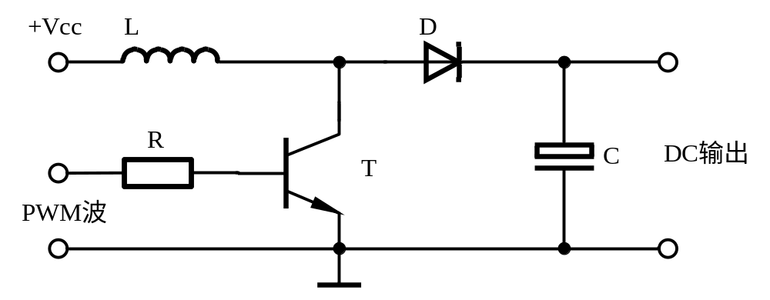
四、PWM技术应用举例
图7-4-3所示的直流电压变换电路DC-DC电路中，可以采用一定占空比的PWM信号控制开关三极管的工作状态从而实现升压变换（Boost）或降压变换（Buck）。
图7-4-3 直流电压变换电路

Slide 30
PWM也可以通过脉宽与电压转换实现直流电机的速度控制。图7-4-4是一种电机转速控制系统，可应用于旋翼飞机模型的平衡控制。直流电机转动时，感生电动势或电刷反映在电源两端的噪声通过检测、放大和整形后，可以得到与电机转速相关的矩形波脉冲信号F0，设每秒电机转速为R，则R = F0 *1/N，N为倍数。单片机通过检测F0信号的频率即可得到电机转速，再通过PWM控制，就很容易实现电机转速的精确控制。

Slide 31
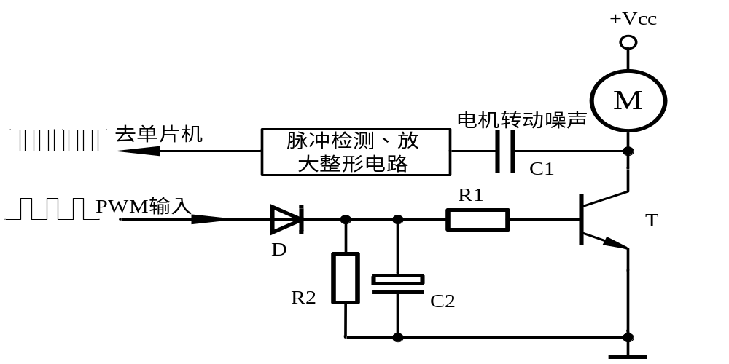
图7-4-4 直流电机转速控制系统

Slide 32
在单片机系统设计过程中，能够充分利用STC15F单片机片内丰富的资源会使单片机系统开发成本大大降低。不同资源配置、多种封装外形也使得此类单片机在嵌入式应用中具有较强适应性。通过本章实例，读者可以逐步深入学习其内部模块基本原理和应用，为单片机系统开发打下良好的技术基础。

Slide 33
思考题
7-1 请利用PCB相关软件如Protel或Altum Designer设计STC15F2K60S2的LQFP44转传统单片机DIP40引脚转接板。
7-2设计一个测试STC15F2K60S2片内SRAM的程序，分别利用xdata unsigned char和unsigned char声明的变量，在B1实验板上的6位数码管动态显示基础上，直接显示这个变量，观察两种情况下初值有什么不同。
7-3 完成热敏电阻测量温度实例，并在B1实验板上实现。要求，在系统中添加温度上下限调整按键，并利用15F2K60S2的EEPROM保存上下限。
7-4单片机的PWM波占空比实现数据到电压（DA）转换，请利用题图7-4所示的电路，设计这个程序，当一个变量从0-255变化时，DC输出为0-5V。

Slide 34
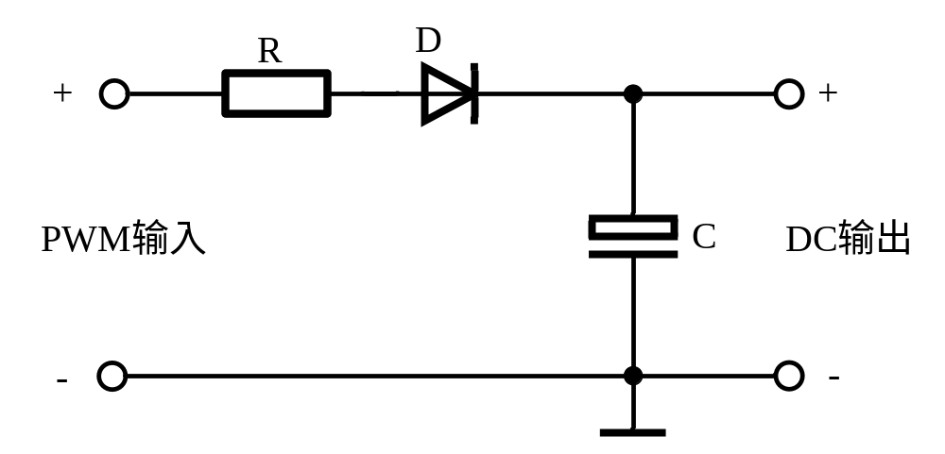
题图7-4
题7-4图

